Slide 1

Design Document for PizzHut website
组内成员：
杨 静
黄宁晶
魏玮婧
王梦婕

Slide 2
主要内容
Entity-Relationship
diagram
SQL statements
Webpage
Navigation
diagram
Additional
requirements

Slide 3
1.Entity-Relationship diagram
Customer（顾客）{username(用户名)、password(密码)、address(送货地址)、phonenunber(联系电话)};
Order(订单) {order_number(订单号)、order_time(订单时间)、order_detail(订单详情)、address(地址)、phonenumber(联系电话)、logistics(物流)};
Food(食品) {food_name(食物名),kind(种类),price(价格),size(大小)}；
Inn(店) {inn_name(店名),address(店地址)};
Administrater(管理者) {name(名字),password(密码)}

Slide 4
Relationship&Cardinality+Cardinality
实体名 | 关系 | 实体名
Customer（顾客） | 点菜（多对多） | Food(食品)
Food(食品) | 管理（多对一） | Administrater(管理者)
Administrater(管理者) | 查看（一对多） | Order(订单)
Food(食品) | 订购（多对多） | Order(订单)
Customer（顾客） | 下单（一对多） | Order(订单)
Inn(店) | 送货（一对多） | Order(订单)

Slide 5
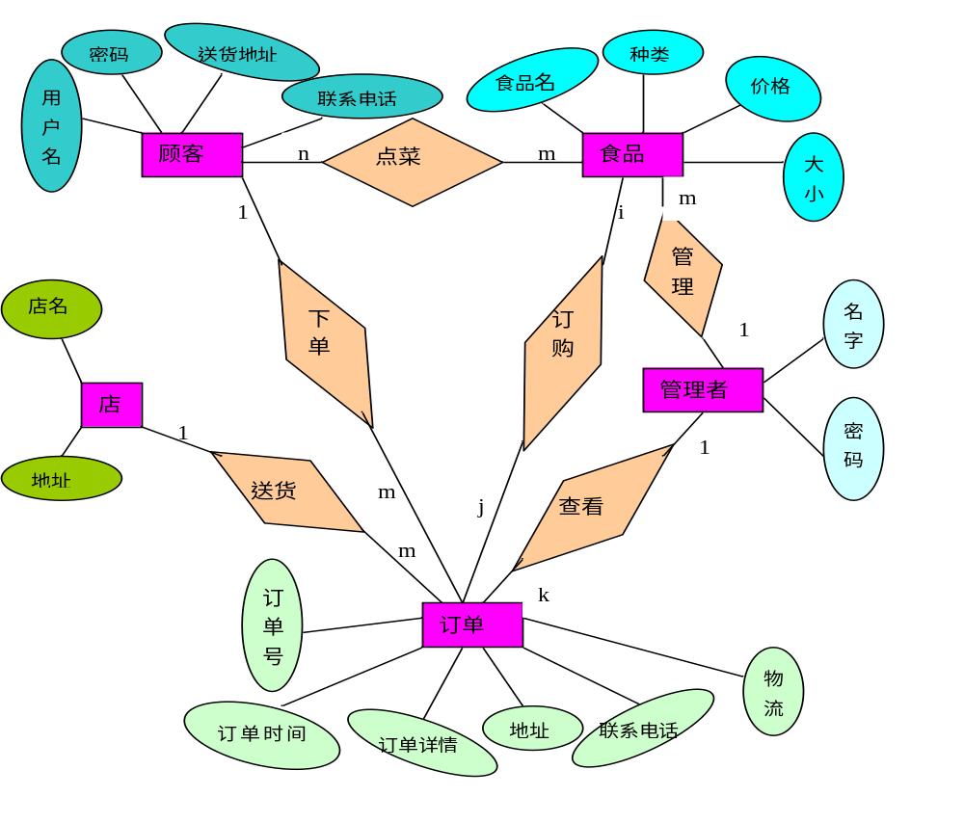
E-R图
（E-R图）

Slide 6
2.SQL statements
Schema related statements
Create Table
Customer operation related statements
SELECT(基础查询、排序、分组)
Administrator operation related statements
SELECT
INSERT
UPDATE
DELETE
CREATE VIEW
DROP VIEW

Slide 7
3.Webpage Navigation diagram
界面 | 打开网站顾客所看到的界面，包括（食品分类、当季热卖、新品推荐）
首页 | 主要用于已注册过的用户登录，登录后，用户信息即可返回，也就没必要再次填写。
登录 | 用于新用户的注册。
注册 | 用于新用户的注册。
我的订单 | 用于顾客查看订单内容、物流信息及添加评论。
食品列表 | 方便顾客查看所有食品。
详细信息 | 查看食品详细信息，及订购选择。
购物车 | 查看订单内容及进行付款操作
管理页面 | 用于管理员的各项操作。
Page list with description（界面描述）

Slide 8
登录
注册
首页
我的订单
食品列表
详细信息
购物车
Navigation diagram（跳转关系）

Slide 9
4.Additional requirements
静态页面展示

Slide 10
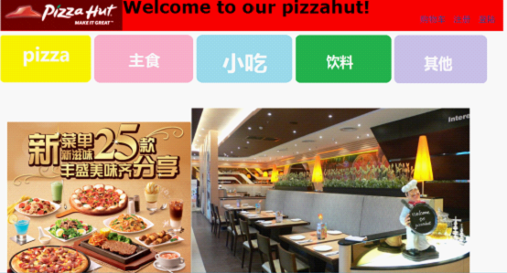
首页

Slide 11
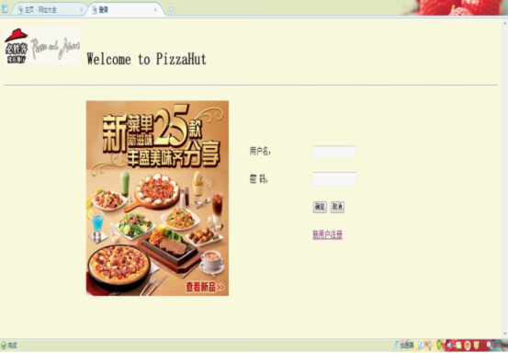
登录

Slide 12
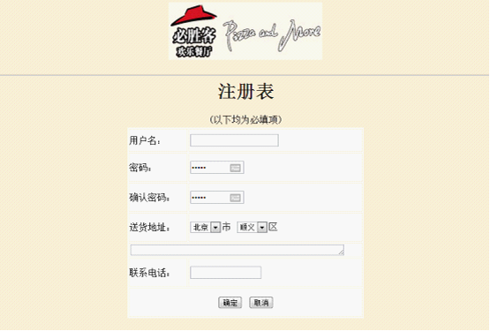
注册

Slide 13
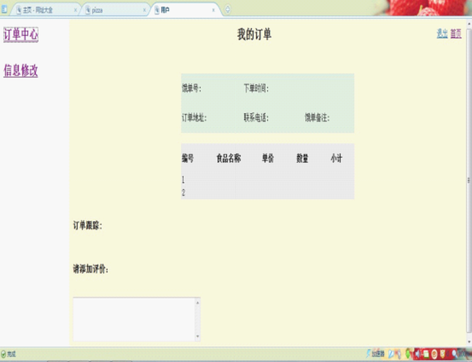
用户中心

Slide 14
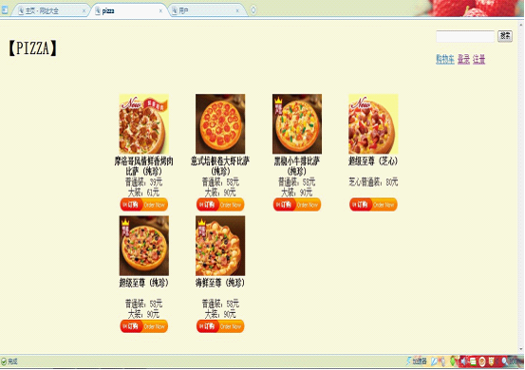
食品列表

Slide 15
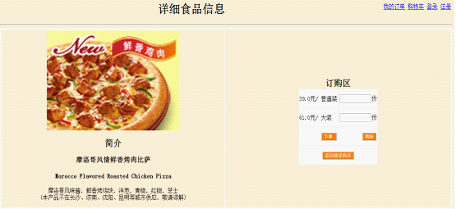
详细信息

Slide 16
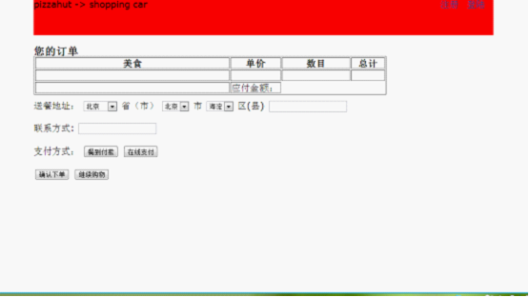
购物车

Slide 17
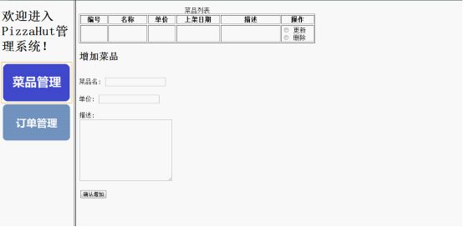
管理页面
（菜品管理）

Slide 18
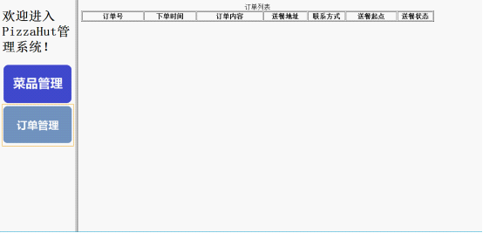
管理界面
（订单管理）

Slide 19
That's all, Thank you!

